Slide 1
ENSIAS.ma
Internet, Protocoles et Applications
TCP/IP

Slide 2
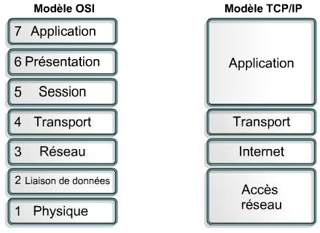
Introduction
ENSIAS.ma

Slide 3
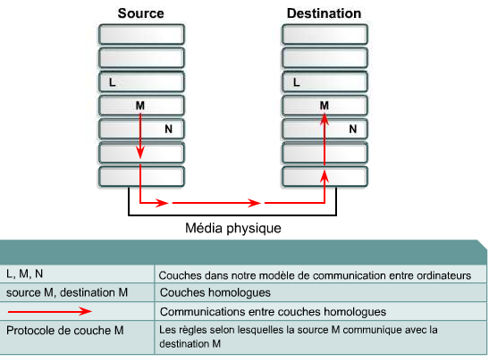
Introduction
ENSIAS.ma

Slide 4
Introduction
ENSIAS.ma
Classification
Topologique
Géographique
Fonctionnelle
Bus
Anneau
Etoile
WAN(Wide Area Network)
LAN (Local Area Network)
MAN(Metropolitan Area Network)
Sécurité (VPN, VLAN)
Stockage

Slide 5
Médias de communication
ENSIAS.ma
Media de communication
Filaire
Sans Fil
Cuivre
Optique
Paire torsadée
Cable coaxial
Multimode
Monomode
Non blindé UTP ( Unshielded twisted pair)
Simplement blindée ScTP
Doublement blindée STP
Fin /2
Epais /5

Slide 6
Médias de communication
ENSIAS.ma
X base Y
T
: Paire tosadé
Lettre
F
: Fibre optique
Y
2
: 185 m
Chiffre
5
: 500 m

Slide 7
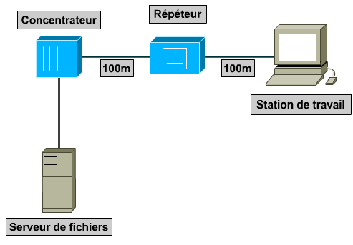
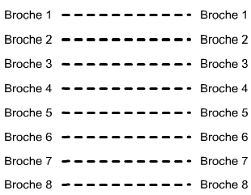
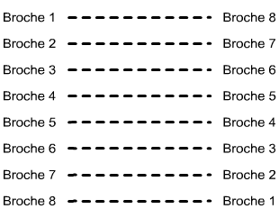
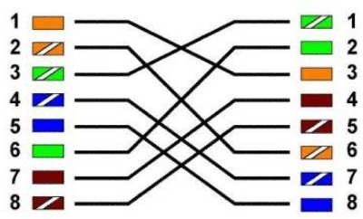
Types de liaison
ENSIAS.ma
Câble direct ( de nature différente)
Câble direct
Câble croisé ( de même nature)
Routeur – Routeur
Routeur – PC
Switch – Switch
Switch – Hub
Hub – Hub
Câble console
Câble croisé

Slide 8
Politique d’accès au support
ENSIAS.ma
Politique d’accès au support
Statique
Dynamique
(2G, 3G…)
Plusieurs utilisateurs peuvent transmettre en même temps
Déterministe
Aléatoire
Exemple:
CSMA/CD
CSMA/CA

Slide 9
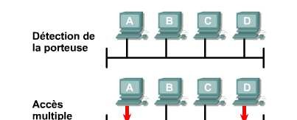
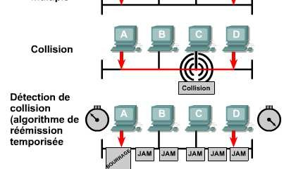
ENSIAS.ma

Slide 10
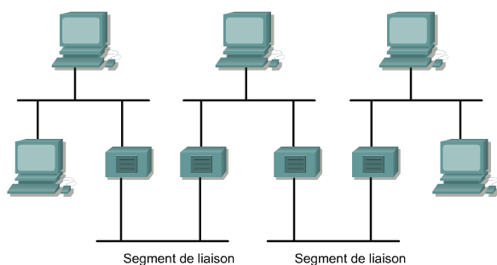
Réseau Ethernet : Répéteurs
ENSIAS.ma

Slide 11
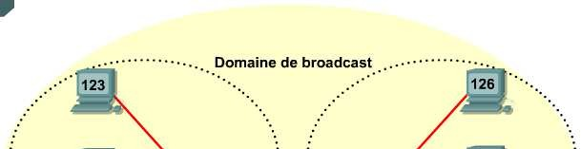
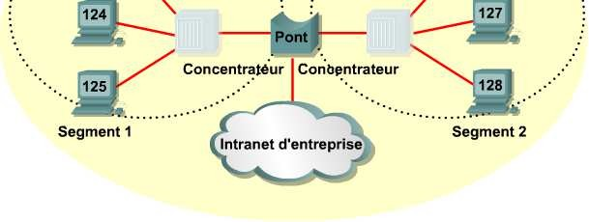
Réseau Ethernet : Pont
ENSIAS.ma

Slide 12
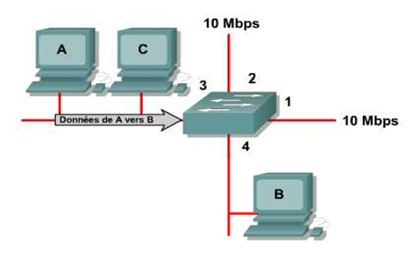
Réseau Ethernet: Switchs
ENSIAS.ma
@Mac
Port
Apprentissage(table de switching)
Switch
Filtrage

Slide 13
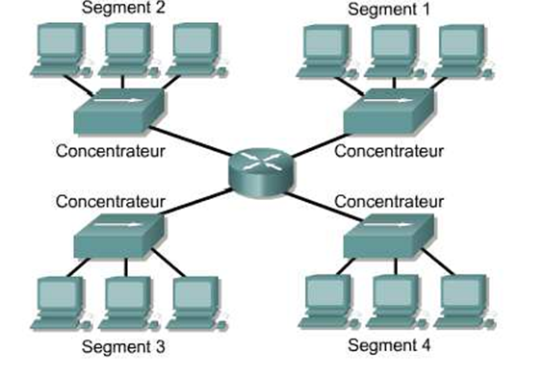
Domaines de Collision et de Broadcast
ENSIAS.ma

Slide 14
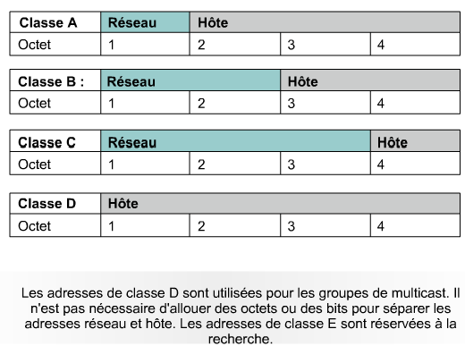
Couche Internet : Adressage
ENSIAS.ma

Slide 15
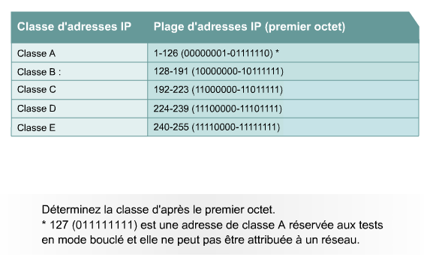
Couche Internet : Adressage
ENSIAS.ma

Slide 16
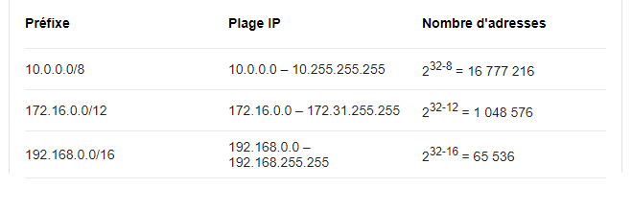
Adresses Privées

Slide 17
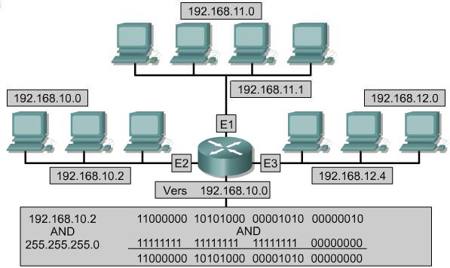
Protocole ARP

Slide 18
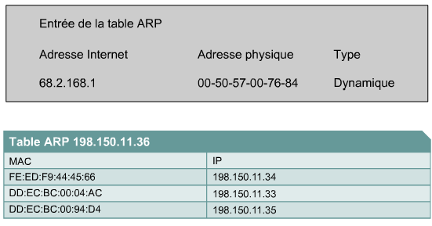
Couche Internet : Adressage
ENSIAS.ma

Slide 19
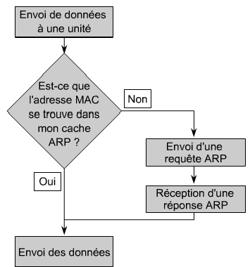
Couche Internet : Adressage
ENSIAS.ma

Slide 20
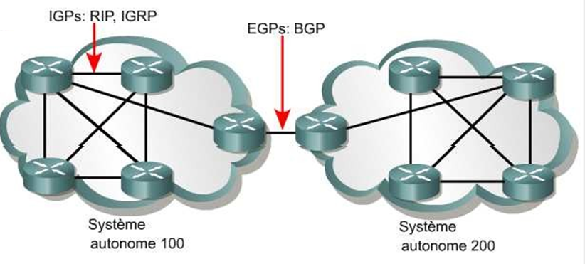
Couche Internet : Routage
ENSIAS.ma
IGP : Interior Gateway Protocol
EGP : Exterior Gateway Protocol

Slide 21
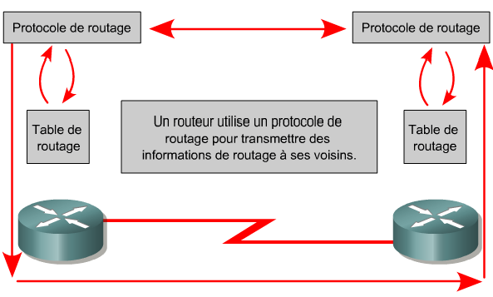
Que fait un protocole de routage?
ENSIAS.ma
Découvrir les réseaux distants
Mettre à jour les informations de routage
Choisir le meilleur chemin vers le réseau destination
Retrouver un nouveau chemin si le chemin actuel n’est pas disponible

Slide 22
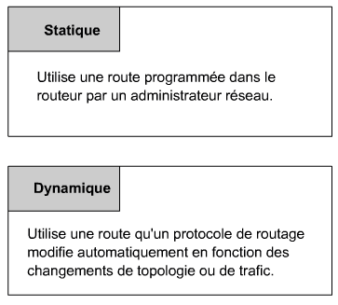
Routage (cas cisco)
ENSIAS.ma

Slide 23
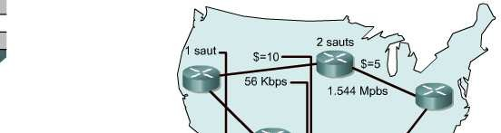
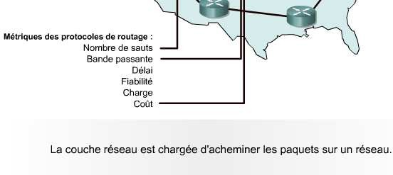
Couche Internet : Routage
ENSIAS.ma

Slide 24
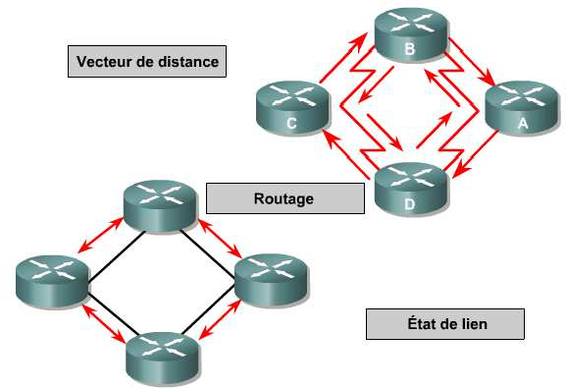
Routage
ENSIAS.ma

Slide 25
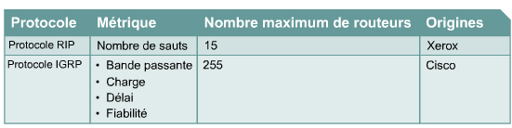
Couche Internet : Routage
ENSIAS.ma

Slide 26
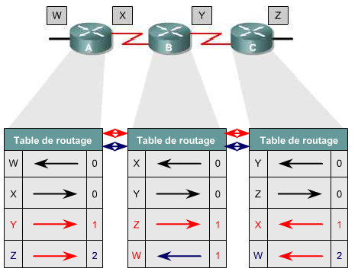
Routage
ENSIAS.ma

Slide 27
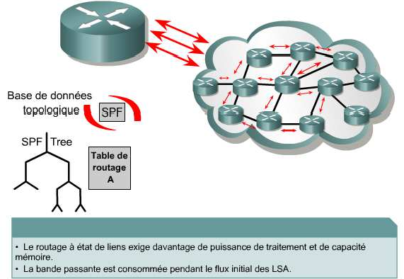
Routage
ENSIAS.ma

Slide 28
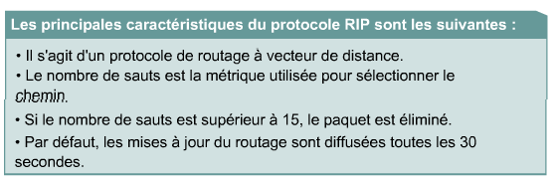
Routage (Caractéristiques de RIP)
ENSIAS.ma

Slide 29
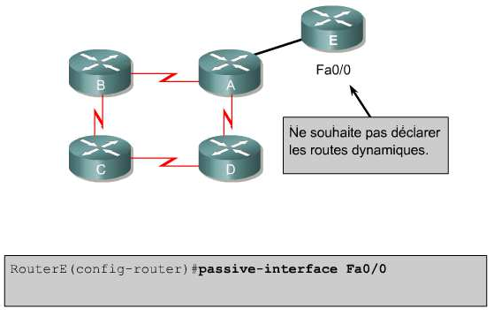
Routage (passive interface)
ENSIAS.ma

Slide 30
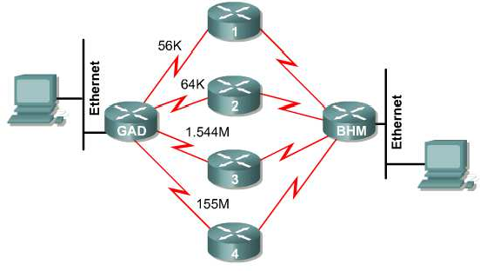
Routage (Équilibrage de charge)
ENSIAS.ma

Slide 31
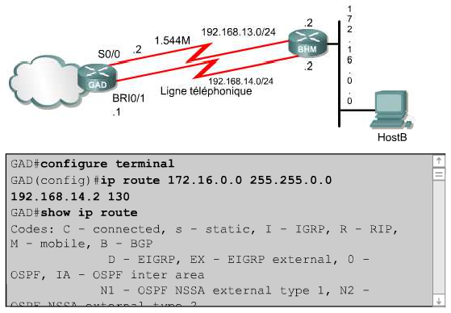
Routage (Route statique flottante)
ENSIAS.ma

Slide 32
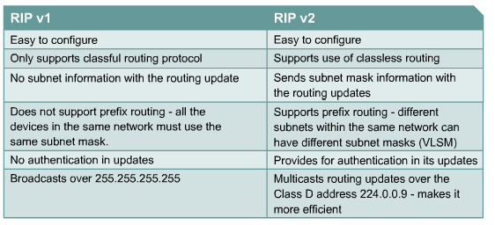
Comparing RIPv1 and RIPv2
ENSIAS.ma

Slide 33
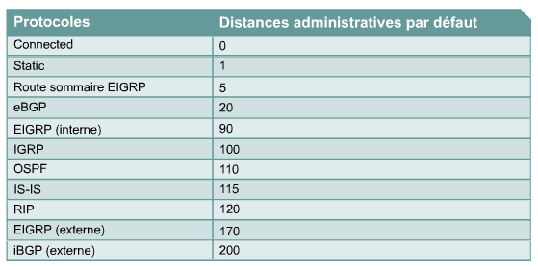
Distance administrative
ENSIAS.ma

Slide 34
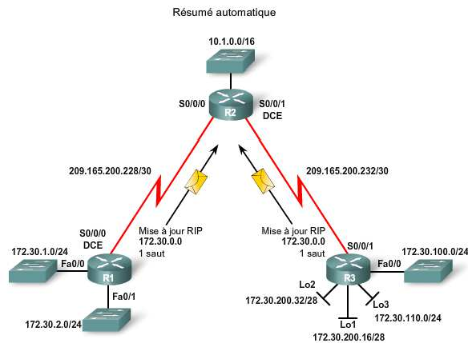
Réseaux Discontinus
ENSIAS.ma

Slide 35
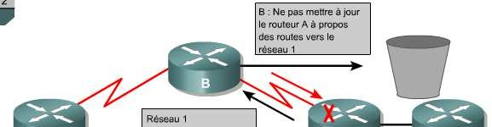
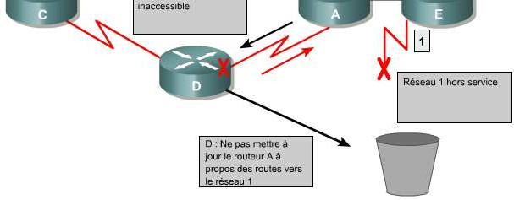
Routage (Split horizon)
ENSIAS.ma

Slide 36
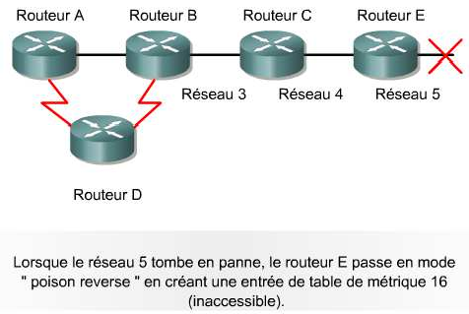
Routage (poison reverse)
ENSIAS.ma

Slide 37
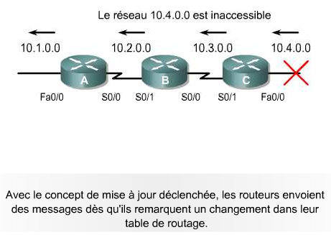
Routage (MAJ déclenchées)
ENSIAS.ma

Slide 38
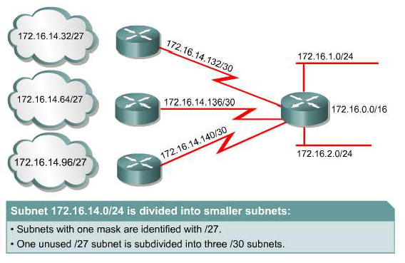
Introduction (VLSM)
ENSIAS.ma

Slide 39
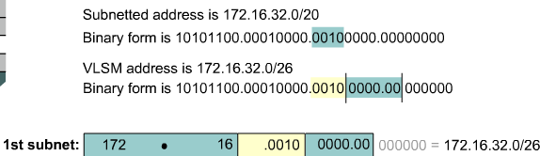
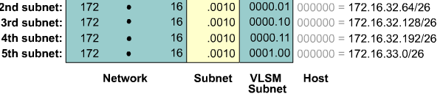
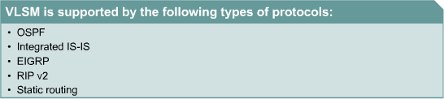
Introduction (VLSM)
ENSIAS.ma

Slide 40
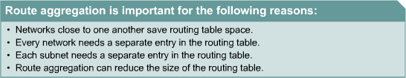
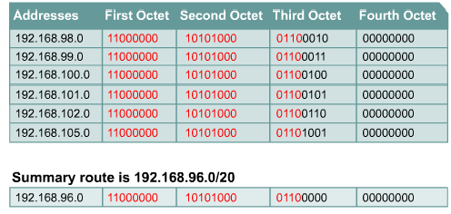
Introduction (CIDR)
ENSIAS.ma

Slide 41
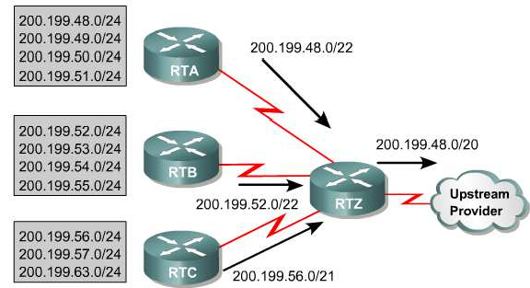
Introduction (CIDR)
ENSIAS.ma

